Slide 1
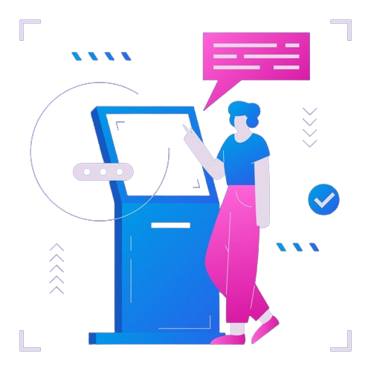
키오스크 초급 1-1
키오스크 전반적인 시스템 이해하기
종류별 키오스크 분류 알아보기

Slide 2
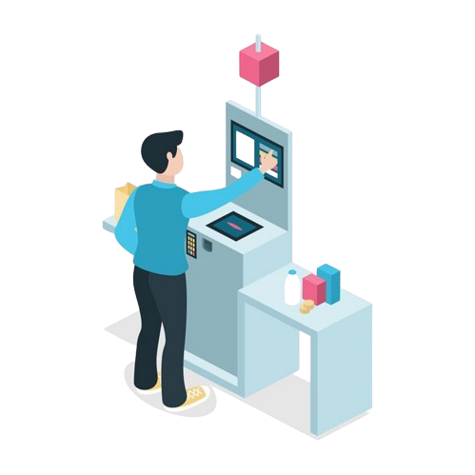
키오스크 초급 1-2
상황별 어려움 대처하기
종류별 키오스크 사용법 알아보기

Slide 3
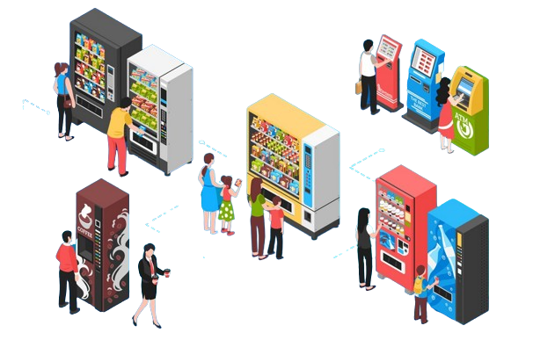
스마트한 대기
키오스크 사용시간 줄이기
키오스크 매뉴얼 익히기

Slide 4
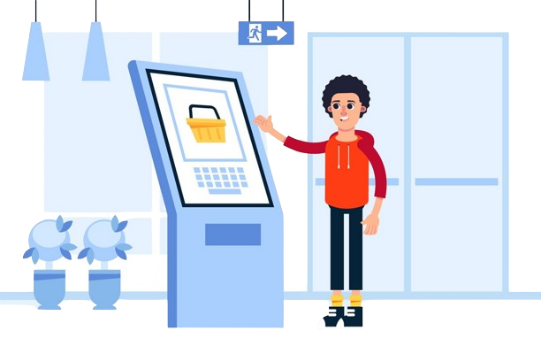
키오스크 마스터
ATM 전반적인 시스템 이해하기
ATM 단계별 이해하기

Slide 5
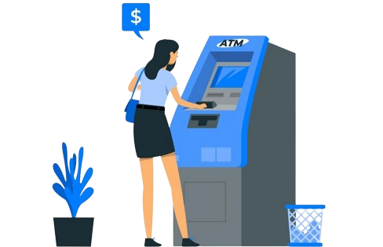
ATM 사용방법
ATM기 전반적인 시스템 이해하기 종류별 ATM 분류, 사용법 알아보기

Slide 6
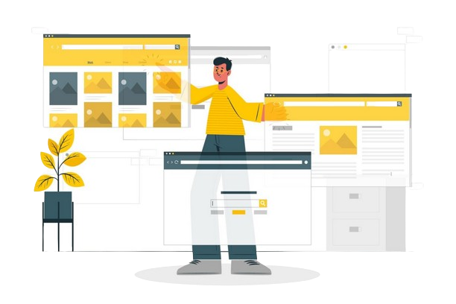
웹생활의 즐거움
웹사이트 기본 개념알기
상황별 쓰이는 목적 알아보기

Slide 7
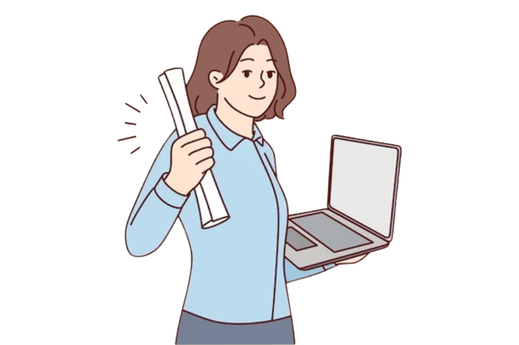
인터넷 생활 해킹
웹쇼핑 전반적인 시스템 이해하기
종류별 결제방법 알아보기

Slide 8
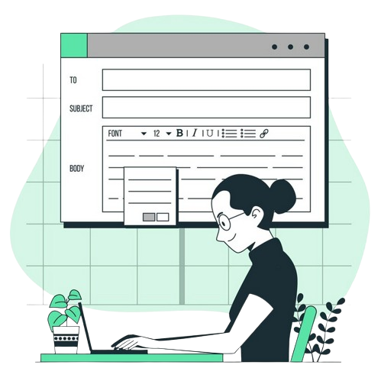
웹 사이트 전문가 되기
웹사이트 개념 활용하기
종류별 돌발상황 대처하기

Slide 9
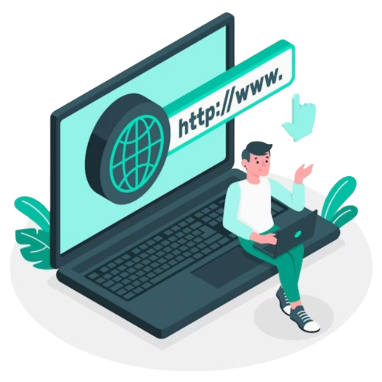
디지털 네비게이터
상황별 쓰이는 키 알아보기
단축키 알아보기

Slide 10
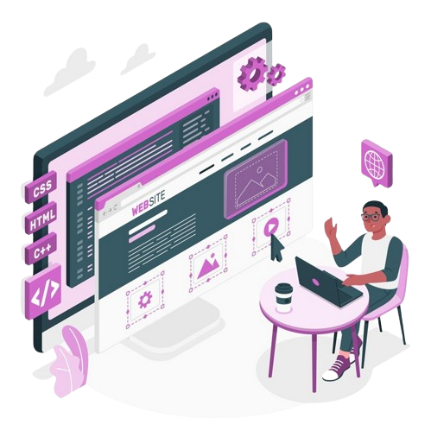
웹 기초부터 고급까지
단축키 활용해보기
종류별 웹사이트 이해하고 활용하기

Slide 11
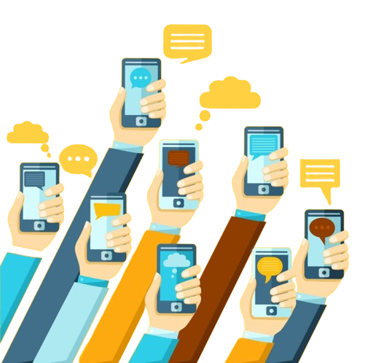
편리한 모바일 라이프
스마트폰 전반적인 시스템 이해하기
종류별 스마트폰 분류 알아보기

Slide 12
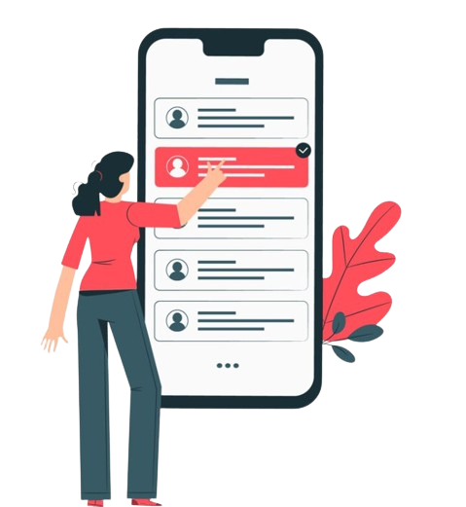
모바일 업그레이드
상황별 어려움 대처하기
종류별 스마트폰 사용방법 알아보기

Slide 13
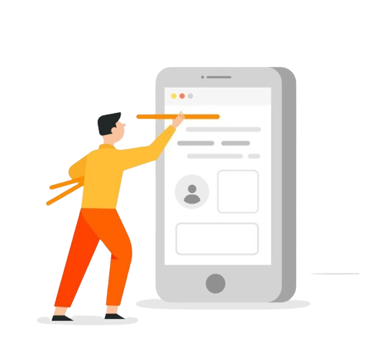
스마트폰 마법사
기초 사용법 시간 줄이기
설정 매뉴얼 익히기

Slide 14
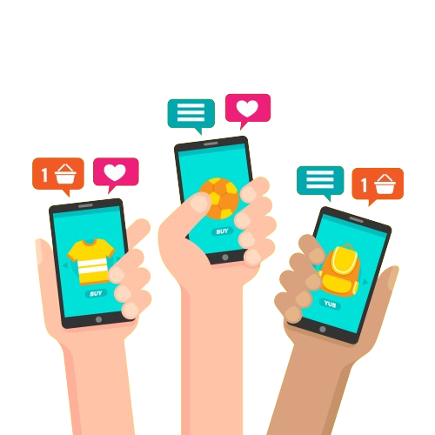
모바일 생활 혁명
스마트폰에도 단축키가 있다!
종류별 스마트폰 빠르게 작동하기

Slide 15
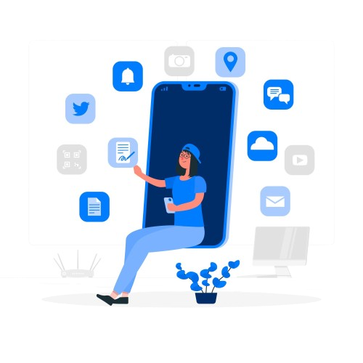
스마트폰 경험 디자인
그동안 배웠던 수업 복습하기
분류 별 부족한 부분 채우기

Slide 16

복지체계 이해하기
전반적인 시스템 이해하기
종류별 복지, 민원 분류 알아보기

Slide 17
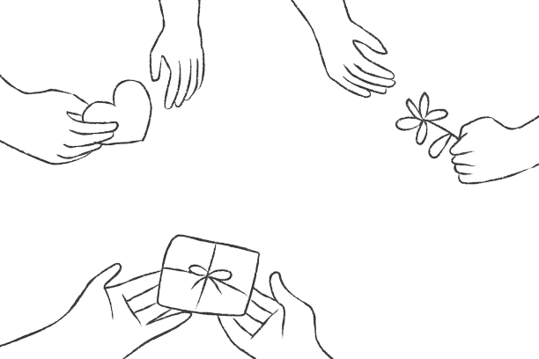
건강한 사회만들기
간단한 신청 및 민원 처리 과정 익히기
필수적인 신청법 익히기

Slide 18

시민참여의 시작
복잡한 시스템 간단하게 인식하기
어려웠던 방법 노하우로 내 걸로 만들기

Slide 19

집에서 민원넣기
노하우를 활용해 더 빠르게 해결하기
혼자서 문제상황 해결하기

Slide 20

시민 중심의 민원
현장에 바로 투입되도 어색하지 않은 실습
현장에서 마주치는 오류 해결능력

